Slide 1

Базы Данных
(БД, СУБД, MS SQL Server Express )
Андрей Голяков

Slide 2

Термины “БД” и “СУБД”
База Данных (БД) / Database (DB), — это структурно хранящаяся информация / структурно хранящиеся данные.
Система Управления Базами Данных (СУБД) / Database Management System (DBMS) — программный комплекс, обеспечивающий управление созданием и использованием баз данных.
Т.е. данные хранятся в БД, а вот доступ к ним (для чтения или обновления) обеспечивается с помощью СУБД.

Slide 3
Типы БД (по месту хранения данных)
Оперативная память, так называемые in-memory хранилища,
Вторичная память, здесь средой постоянного хранения является периферийная энергонезависимая память (вторичная память) — как правило жёсткий диск.
Третичная память, здесь мы говорим об оптических носителях и магнитных лентах.

Slide 4
Типы БД (по модели данных)
Иерархическая — данные представляют собой объекты связаны между собой иерархическими связями с единственным предком у потомка.
Сетевая — является расширением иерархической, с той разницей, что в иерархических структурах потомок должен иметь в точности одного предка, а в сетевой — у потомка может иметься любое число предков.
Объектная — информация представлена в виде объектов, как в объектно-ориентированных языках программирования.
Реляционная — данные в базе данных представляют собой набор отношений. Эти отношения отвечают определённым условиям целостности. Данные могут быть нормализованы.

Slide 5
Типы БД (по степени распределённости)
Классификация по месту постоянного хранения данных
Централизованная, или сосредоточенная,— полностью поддерживаемая на одном компьютере.
Распределённая — составные части которой размещаются в различных узлах компьютерной сети в соответствии с каким-либо критерием.

Slide 6
Наиболее популярные СУБД и их SQL
MS SQL
Transact-SQL или T-SQL — процедурное расширение языка SQL, созданное компанией Microsoft (для Microsoft SQL Server) и Sybase (для Sybase ASE)
Oracle
PL/SQL: Procedural Language / Structured Query Language — язык программирования, процедурное расширение языка SQL, разработанное корпорацией Oracle
MySQL
SQL/PSM: Structured Query Language / Persistent Stored Modules — стандарт, разработанный Американским национальным институтом стандартов (ANSI) в качестве расширения SQL
PostgreSQL
PL/pgSQL: Procedural Language/PostGres Structured Query Language — процедурное расширение языка SQL, используемое в СУБД PostgreSQL
SQLite
SQL As Understood By SQLite — собственный синтаксис, поддерживает большинство стандартных команд SQL, что-то отсутствует, что-то добавлено

Slide 7
Структурированный язык запросов
SQL — Structured Query Language, структурированный язык запросов, как правило, использующийся для общения с СУБД.
Пример SQL-запроса для создания таблицы из двух полей:
CREATE TABLE Customers (
Name nvarchar(60),
Age int NULL
);

Slide 8
Зачем изучать SQL если есть ORM?
ORM — Object-Relational Mapping, объектно-реляционное преобразование. Это технология, которая связывает базы данных с концепциями объектно-ориентированных языков программирования, создавая «виртуальную объектную базу данных».
ORM значительно упрощает и ускоряет разработку простых задач, однако для сложных сценариев может строить неоптимальные запросы, что может приводить потерям производительности при обращениях к БД.
Умение анализировать сгенерированные запросы, оптимизировать ихи предлагать собственные более производительные альтернативы — вот чем интересно изучение возможностей языка SQL.

Slide 9
Реляционная база данных
Реляционная база данных опирается на два ключевых понятия
Отношения между данными, описывающими некие сущности, хранящиеся в базе
Нормализация хранящихся данных
Мы рассмотрим эти понятия сегодня на практике

Slide 10
СУБД SQL Server 2017 Express Edition
Преимущества:
Содержит необходимый для среды разработки набор программных средств для создания полноценной базы данных, ограниченной лишь по размерам и используемым ресурсам компьютера
“Из коробки” обеспечивает разработчика необходимым набором компонентов для интеграции с программами, использующими базы данных
Официально разрешена для использования в производственной среде без необходимости дополнительного лицензирования

Slide 11
Установка MS SQL Server Express и SQL Management Studio
URL для скачивания дистрибутива SQL Server 2017 Express Edition:
https://www.microsoft.com/ru-ru/sql-server/sql-server-editions-express
URL для скачивания дистрибутива SQL Server Management Studio:
https://docs.microsoft.com/en-us/sql/ssms/download-sql-server-management-studio-ssms?view=sql-server-2017
или прямая ссылка на английскую версию https://go.microsoft.com/fwlink/?linkid=2088649&clcid=0x409
и на русскую https://go.microsoft.com/fwlink/?linkid=2088649

Slide 12
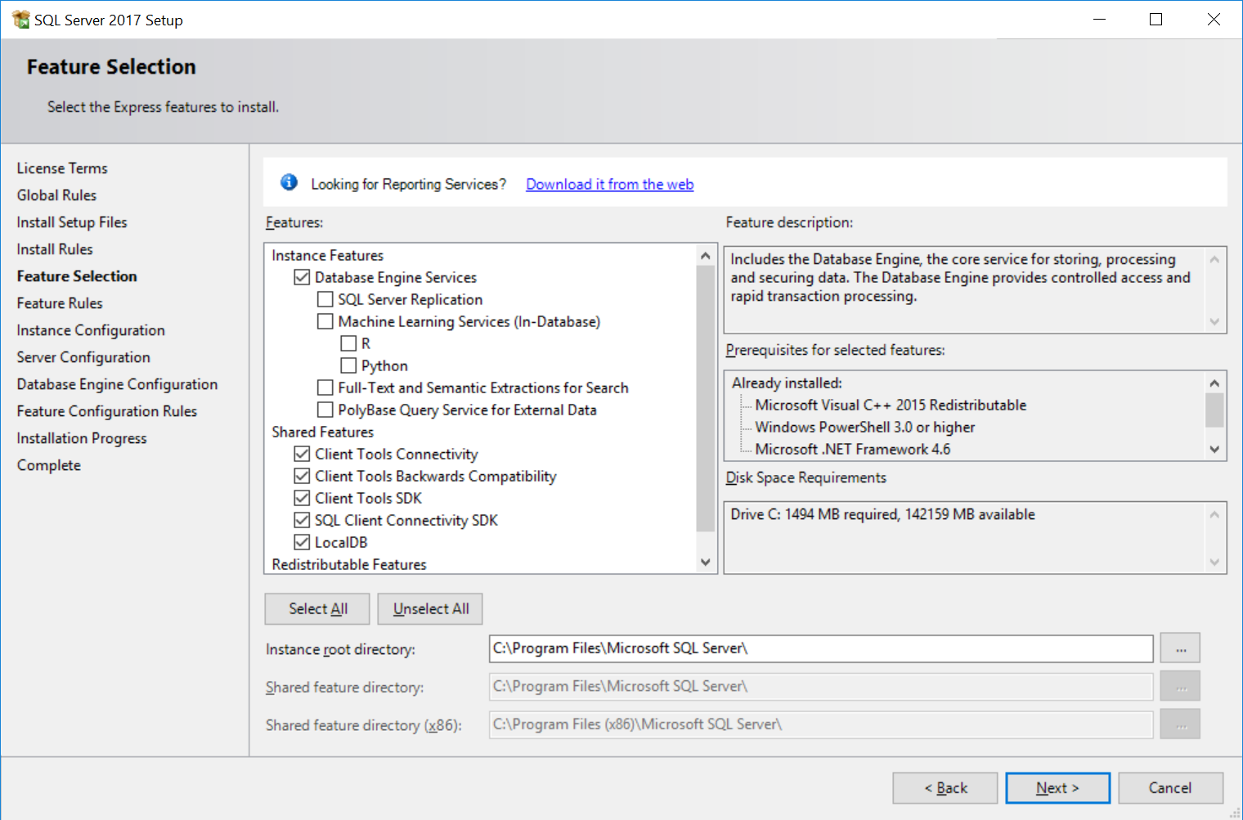
Установка SQL Server 2017 Express Edition

Slide 13
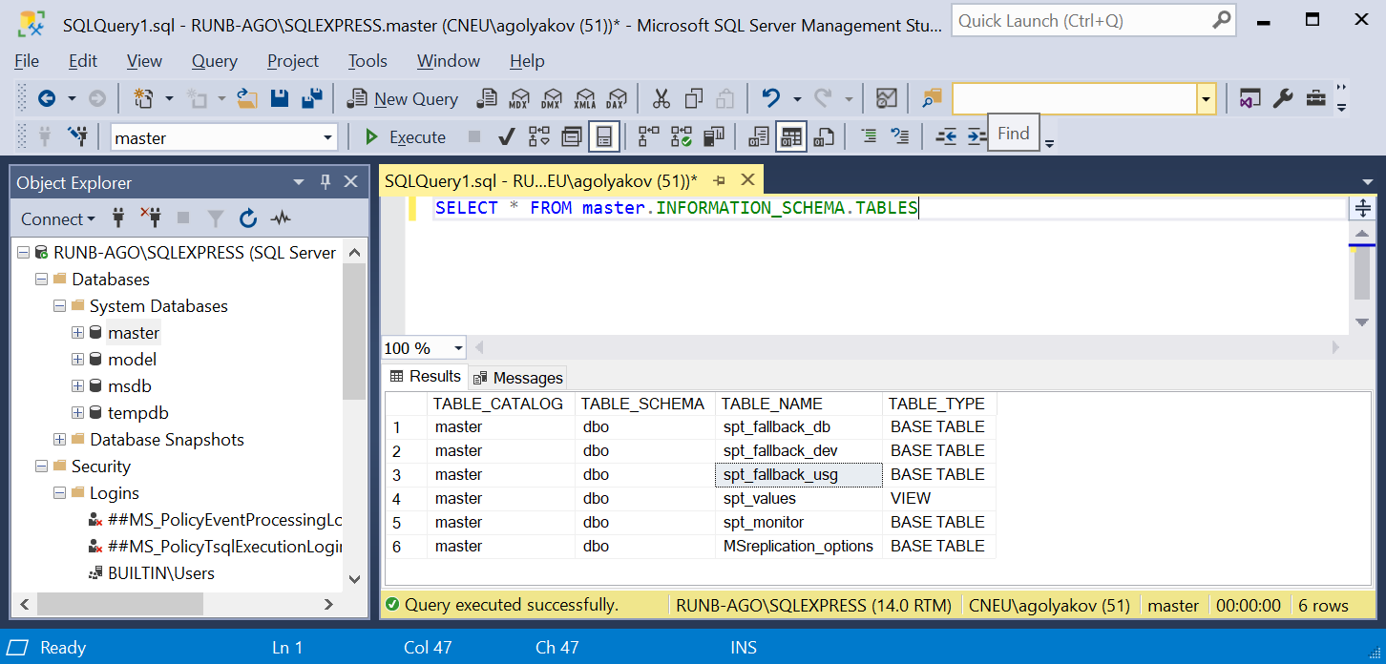
Установка SQL Server Management Studio

Slide 14
Создание базы данных
В дереве объектов
Правый щелчок на Databases
Выбираем пункт New Database…
В диалоговом окне
Вводим имя БД “Lesson26”
Смотрим на настройки, но ничего не меняем
Нажимаем OK
В дереве объектов
Правый щелчок на Databases
Выбираем пункт Refresh
Наблюдаем нашу новую БД Lesson26

Slide 15
Термины
Таблица / Table - таблица БД :)
Поле / Field - столбец таблицы БД
Запись / Record - строка таблицы БД
Ячейка / Cell - Пересечение столбца и таблицы

Slide 16
Создание новой базы данных Banking
В дереве объектов
Правый щелчок на Databases
Выбираем пункт New Database…
В диалоговом окне
Вводим имя БД Banking
Смотрим на настройки, но ничего не меняем
Нажимаем OK
В дереве объектов
Правый щелчок на Databases
Выбираем пункт Refresh
Наблюдаем нашу новую БД Banking

Slide 17
Создание новой таблицы CreditCard
В дереве объектов
Раскрываем объекты базы данных Banking
В контекстном меню узла Tables выбираем New > Table
В диалоговом окне
Вводим следующие значения: Column Name Data Type Allow Nulls CardNumber char(20) ☐ HolderName varchar(50) ☑ ExpirationMonth tinyint ☐ ExpirationYear tinyint ☐ SecurityCode smallint ☐
Сохранить > CreditCard > OK

Slide 18
Ручной ввод данных в таблицы
Иногда для скорости удобно ввести или исправить данные в таблице вручную “как в Excel’е”:
Контекстное меню таблицы
Edit Top 200 Rows

Slide 19
Генерация кода создания таблицы
Почти все операции, для которых нам предоставлен интерфейс SQL Server Management Studio, можно сделать через SQL-запрос.
Например, можно получить данные для построения дерева объектов слева.
И конечно же, можно получить запрос создания нашей таблицы:
Контекстное меню таблицы
Script Table as > Create to > New Query Editor Window
CREATE TABLE [dbo].[CreditCard](
[CardNumber] [char](20) NOT NULL,
[HolderName] [char](50) NULL,
[ExpirationMonth] [tinyint] NOT NULL,
[ExpirationYear] [tinyint] NOT NULL,
[SecurityCode] [smallint] NOT NULL
) ON [PRIMARY]
GO

Slide 20
Запросы на вставку, выборку и удаление
-- Вставка записи в таблицу
INSERT INTO [dbo].[CreditCard] (
[CardNumber],
[HolderName],
[ExpirationMonth],
[ExpirationYear],
[SecurityCode])
VALUES ('01234567890123456789', 'ANDREY GOLYAKOV', 6, 23, 532)
-- Выборка всех полей (*) всех записей из таблицы
SELECT * FROM [dbo].[CreditCard]
-- Удаление таблицы -- Удаление базы данных
DROP TABLE [dbo].[CreditCard] DROP DATABASE Banking

Slide 21
Типы данных SQL Server 2017
Как и в C# у переменных, в SQL Server у каждого столбца (на самом деле, также и у локальной переменной, выражения и параметра) есть определенный тип данных.
Тип данных — атрибут, определяющий, какого рода данные могут храниться в объекте: целые числа, символы, данные денежного типа, метки времени и даты, двоичные строки и так далее.
В SQL Server значительно больше базовых типов данных, чем, например, в C#.
Мы рассмотрим наиболее интересные для нас с точки зрения их соответствия тем или иным типам данных C#

Slide 22
Типы данных SQL Server 2017
Типы данных в SQL Server объединены в следующие категории:
Точные числа
Приблизительные числа
Дата и время
Символьные строки
Символьные строки в Юникоде
Двоичные данные
Прочие типы данных
Сопоставления типов данных SQL Server типам данных .NET

Slide 23
Некоторые соответствия (между типами SQL и C#)
Точные числа bigint Int64 bit Boolean decimal int Int32 money numeric smallint Int16 smallmoney tinyint Byte Приблизительные числа float Single real Double | Дата и время date DateTime datetime2 DateTime datetime DateTime datetimeoffset DateTimeOffset smalldatetime DateTime time TimeSpan Символьные строки char String text String varchar String Символьные строки в Юникоде nchar String ntext String nvarchar String | Двоичные данные binary Byte[] image Byte[] varbinary Byte[] Прочие типы данных cursor hierarchyid sql_variant table rowversion uniqueidentifier Guid xml Типы пространственной геометрии Типы пространственной географии

Slide 24
Самостоятельная работа
Спроектировать и написать SQL-скрипты для создания БД PostOffice из одной таблицы PostalSending, содержащую следующую информацию:
ФИО отправителя SenderName
ФИО получателя ReceiverName
Название документа DocumentTitle
Количество страниц NumberOfPages
Дата отправки SendingDate
Ожидаемая дата доставки ExpectedReceivingDate
Написать SQL-скрипты для вставки двух записей.
Написать SQL-скрипты для выборки всех полей всех записей таблицы.
Написать SQL-скрипты для удаления таблицы и БД.

Slide 25
Домашняя работа
Предоставить SQL-скрипты, которые
1. Создадут базу данных AirportInfo
2. В ней создадут одну таблицу DepartureBoard (табло вылетов) чтобы в каждом поле хранилась следующая информация (имена полей и типы данных подбираем самостоятельно):
номере рейса
город и страна вылета и прилёта
дата и время вылета и прилёта (везде местное)
время в полёте
авиакомпания
модель самолёта
3. Вставят 2 записи в таблицу
4. Вернут все поля всех строк таблицы
5. Удалят базу данных AirportInfo

Slide 26
Спасибо за внимание.

